Slide 1
GraphS
Graphs Specification Language
Jose Domingo López López
Ángel Escribano Santamarina

Slide 2
Contenidos
Descripción del problema a resolver
Diseño del Procesador. T-Diagramas
Ejemplos
Especificación EBNF
Diagramas de Conway
Futuras mejoras

Slide 3
Problema a resolver
Diseñar una aplicación para realizar operaciones con grafos definidos mediante el lenguaje de especificación GraphS.

Slide 4
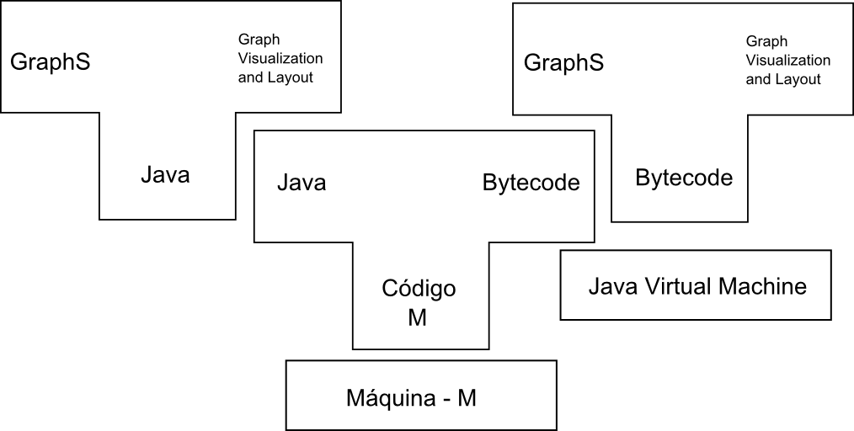
Diseño del Procesador

Slide 5
Ejemplo 1 (I)
Grafo no dirigido y no valorado
graph Grafo1 {
node A, B, C, D;
node E;
edge X, Y, Z, V, W;
edge M;
X = A - B;
Y = A - D;
V = A - C;
Z = B - D;
W = C - D;
M = C - E;
op shortestPath (A, E);
op minimumSpanningTree (D);
}

Slide 6
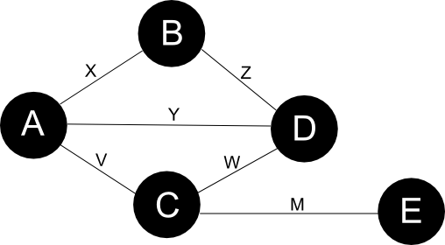
Ejemplo 1 (II)

Slide 7
Ejemplo 2 (I)
Grafo no dirigido y valorado
graph Grafo2 {
node A, B, C, D, E, F;
edge X(7), Y(9), Z(5), V(3), W(2), M(1), N(6);
X = A - B;
Y = A - C;
Z = A - D;
V = D - C;
W = D - F;
M = B - E;
N = F - E;
op shortestPath (A, F);
op minimumSpanningTree (E);
}

Slide 8
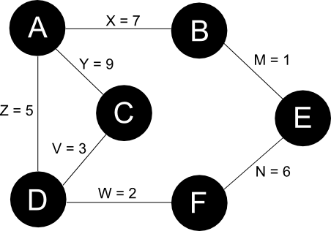
Ejemplo 2 (II)

Slide 9
Ejemplo 3 (I)
Grafo dirigido y valorado
graph Grafo3 {
node A, B, C, D, E, F;
edge X(7), Y(9), Z(5), V(3), W(2), M(1), N(6);
X = A -> B;
Y = C -> A;
Z = A -> D;
V = D -> C;
W = F -> D;
M = B -> E;
N = E -> F;
op shortestPath (A, F);
op minimumSpanningTree (E);
}

Slide 10

Ejemplo 3 (II)

Slide 11
Ejemplo 4 (I)
Unión de dos grafos
node A, B, C, D;
edge Z;
graph Grafo1 {
node A, B;
edge X;
X = A - B;
}
graph Grafo2 {
node C, D;
edge Y;
Y = C - D;
}
graph Grafo3 {
union (Grafo1, Grafo2, B, C, Z);
}

Slide 12
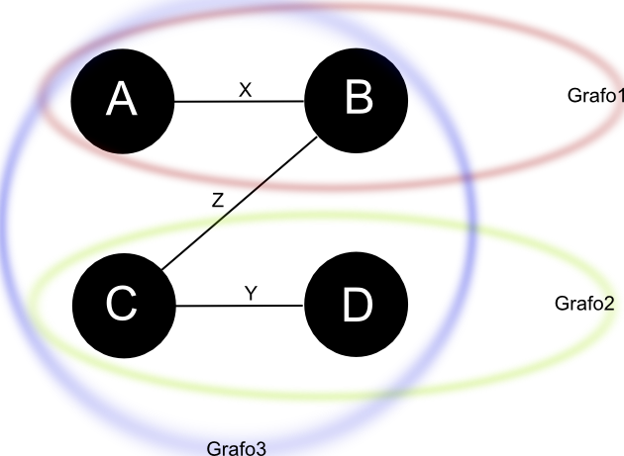
Ejemplo 4 (II)

Slide 13
Especificación EBNF (I)
SYNTAX ::= DECL GRAPHS_SET
GRAPHS_SET ::= GRAPH {GRAPH}
GRAPH ::= graph ID '{' BODY '}'
BODY ::= (DECL ARCS | OPS_GEN) [OPS]
DECL ::= {DECL_NODES | DECL_EDGES}
DECL_NODES ::= node ID {',' ID} ';'
DECL_EDGES ::= edge ID ['(' INT ')'] {',' ID ['(' INT ')']} ';‘
ARCS ::= ARC {ARC}
ARC ::= ID '=' ID CONNECTOR ID ';'
CONNECTOR ::= '-' | '->'

Slide 14
Especificación EBNF (II)
OPS_GEN ::= OP_GEN
OP_GEN::= OP5
OPS ::= {OP}
OP ::= op (OP1 | OP2) ';'
OP1 ::= OPN1 '(' ID ')'
OPN1 ::= minimumSpanningTree
OP2 ::= OPN2 '(' ID ',' ID ')'
OPN2 ::= shortestPath
OP5 ::= OPN5 '(' ID ',' ID ',' ID ',' ID ',' ID ')'
OPN5 ::= union

Slide 15
Especificación EBNF (III)
ID ::= (MAYUS | MINUS) {MAYUS | MINUS | DIGITO}
INT ::= 0 | DIG {DIGITO}
MAYUS ::= A | B | C | D | E | F | G | H | I | J | K | L | M | N | O | P | Q | R | S | T | U | V | W | X | Y | Z
MINUS ::= a | b | c | d | e | f | g | h | i | j | k | l | m | n | o | p | q | r | s | t | u | v | w | x | y | z
DIG ::= 1 | 2 | 3 | 4 | 5 | 6 | 7 | 8 | 9
DIGITO ::= 0 | 1 | 2 | 3 | 4 | 5 | 6 | 7 | 8 | 9

Slide 16
Especificación EBNF (IV)
COMMENT ::= '/''/' {^LINETERMINATOR} LINETERMINATOR
COMMENT_M ::= '/''*' {ANY_STRING | LINETERMINATOR} '*''/'
LINETERMINATOR ::= \r | \n | \r\n

Slide 17
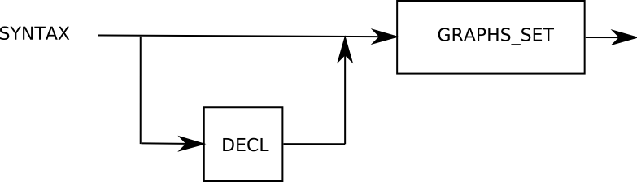
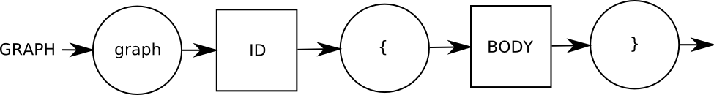
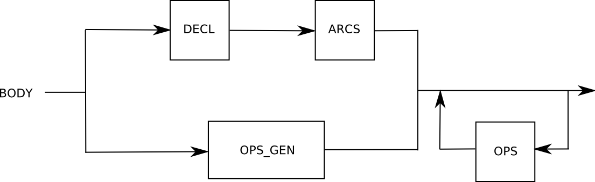
Diagramas de Conway (I)

Slide 18
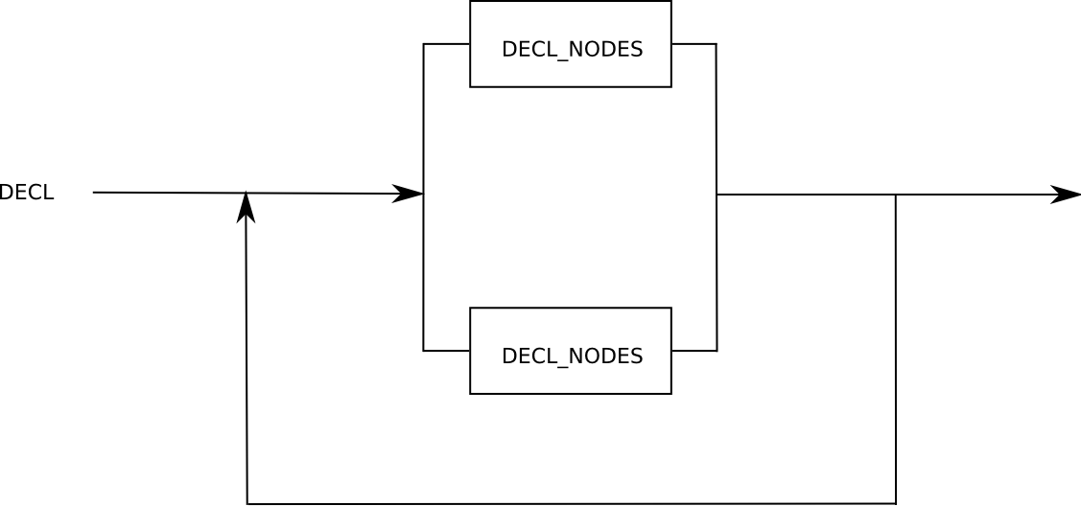
Diagramas de Conway (II)

Slide 19
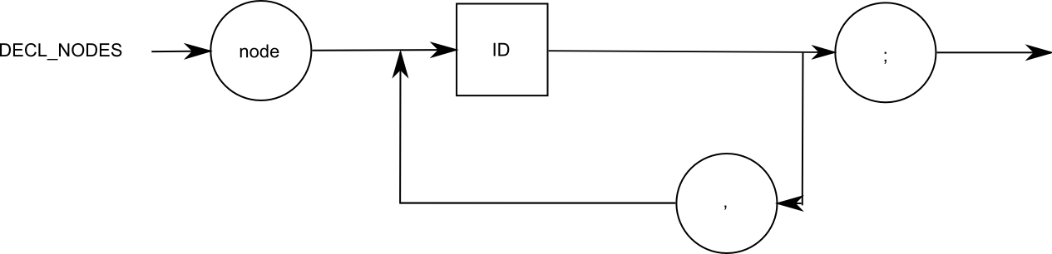
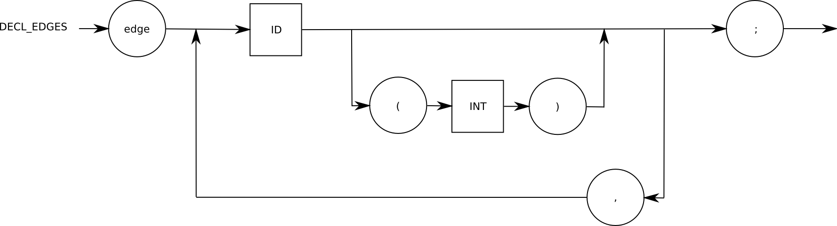
Diagramas de Conway (III)

Slide 20
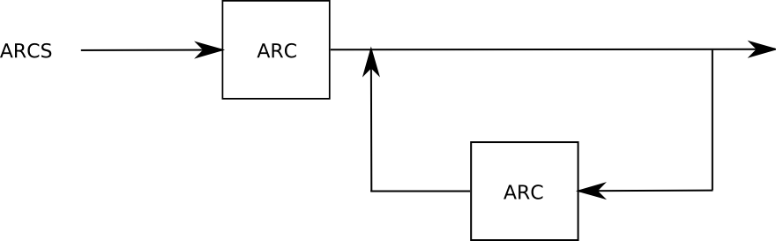
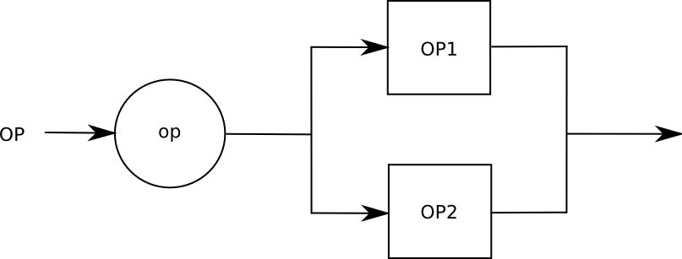
Diagramas de Conway (IV)

Slide 21
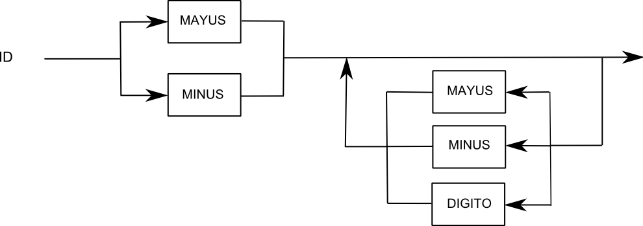
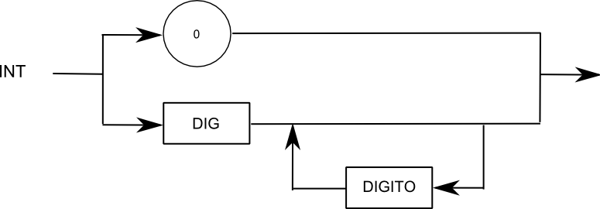
Diagramas de Conway (V)

Slide 22
Futuras mejoras
Realizar una interfaz de usuario por navegador Web para que los usuarios puedan hacer uso de la aplicación sin instalar ningún tipo de software.
Implementar la funcionalidad de simulación para poder destinar el uso de la aplicación a la docencia y ver como evolucionan los algoritmos paso a paso.

